Slide 1
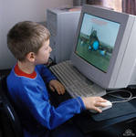
Муниципальное бюджетное образовательное учреждение «Средняя образовательная школа №117».
«Компьютерная зависимость»
Интерактивная беседа для 5-9классов.
социальный педагог
МБОУ СОШ №117
Горбунова Н.А
2012г.

Slide 2
« Компьютерная зависимость»
Цель:
Профилактика компьютерной зависимости.
Задачи:
дать информацию как формируется компьютерная зависимость;
дать рекомендации по безопасности работы на компьютере.

Slide 3
Компьютер помогает человеку при решении многих задач, облегчает труд, открывает новые горизонты для мысли и действий, предоставляет новые возможности. Но не стоит забывать о том, что существует и оборотная сторона медали. Длительная работа за компьютером негативно сказывается на многих функциях нашего организма: нервной деятельности, эндокринной, иммунной и репродуктивной системах, на зрении и костно-мышечном аппарате человека и т.д.
Статистика.
48,2 % детей в возрасте 12-15 лет общаются в социальных сетях.
12 % играют в компьютерные игры 30 часов в неделю.
3,5 % посещают познавательные сайты в Интернете.
14,9% скачивают фильмы и музыку.
21.4% несколько вариантов из приведенных выше.
30% увлекающихся компьютерными играми, злоупотребляют
нахождением в виртуальности.
10% из них находятся в стадии психологической зависимости.

Slide 4
Классификация компьютерных игр:
I. Ролевые компьютерные игры. Основная их особенность - принятия роли и ухода от реальности. 1. Игры с видом "из глаз" "своего" компьютерного героя. Специфика здесь в том, что вид "из глаз" провоцирует играющего к полной идентификации с компьютерным персонажем, к полному вхождению в роль. Играющий может совершенно серьезно воспринимать виртуальный мир и действия своего героя считает своими. 2. Игры с видом извне на "своего" компьютерного героя. Играющий видит "себя" со стороны, управляя действиями этого героя. 3. Руководительские игры. Играющему предоставляется право руководить деятельностью подчиненных ему компьютерных персонажей. При этом человек не видит на экране своего компьютерного героя, а сам придумывает себе роль.
II. Неролевые компьютерные игры. Играющий не принимает на себя роль компьютерного персонажа. Мотивация игровой деятельности основана на азарте "прохождения" и (или) набирания очков.
1. Аркадные игры. Все, что нужно делать играющему - быстро передвигаться, стрелять и собирать различные призы, управляя компьютерным персонажем или транспортным средством. 2. Головоломки. К этому типу игр относятся компьютерные варианты различных настольных игр (шахматы, шашки, нарды и т.д.), а также разного рода головоломки, реализованные в виде компьютерных программ. 3. Игры на быстроту реакции. Играющему нужно проявлять ловкость и быстроту реакции. Отличие от аркад в том, что они совсем не имеют сюжета и, как правило, совершенно абстрактны, никак не связаны с реальной жизнью. Главное "пройти" игру, набрать большее количество очков. 4. Традиционно азартные игры. Сюда входят компьютерные варианты карточных игр, рулетки, имитаторы игровых автоматов, одним словом - компьютерные варианты игрового репертуара казино.

Slide 5
Говорят врачи:
Синдром компьютерного стресса (СКС):
сонливость, утомляемость, головные боли после работы; боли в нижней части спины, в ногах; чувство покалывания, онемения, боли в руках; напряженность мышц верхней части туловища (шея, спина, плечи, руки).
заболевания глаз: быстрая утомляемость, чувство острой боли, жжение, зуд, слезливость, частое моргание, ощущение натертости.
нарушения визуального восприятия: неясность зрения на дальнем расстоянии («пелена перед глазами»); неясность зрения на близком расстоянии (изображение на экране плохо фокусируется); двоение в глазах, очки становятся «слабыми» ,медленная рефокусировка, косоглазие.
ухудшение сосредоточенности и работоспособности (очень часто оказывается следствием визуальных нарушений): невозможность сконцентрироваться в течение длительного времени; раздражительность во время и после работы; пропуски строк, слов, ввод повторных строк; ошибки при заполнении колонок («непопадание»), перестановка слов или цифр местами.

Slide 6
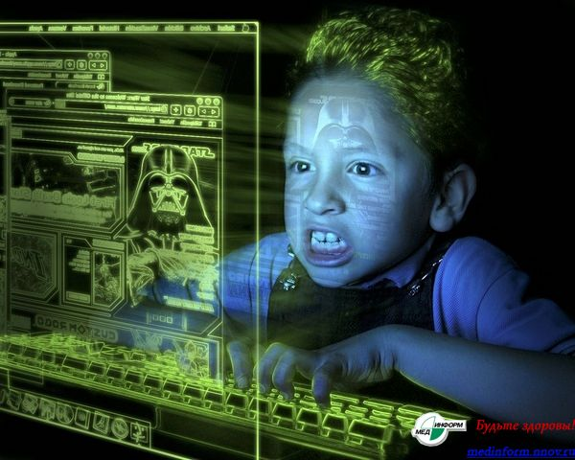
Признаки компьютерной зависимости.
Нежелание отвлечься от игры;
раздражение при вынужденном отвлечении;
эмоциональный подъем во время игры;
уменьшается общение с друзьями;
забывание о домашних делах;
пренебрежение собственным здоровьем, гигиеной, сном, режимом питания;
злоупотребление кофе или другими психостимуляторами;
капризность, эгоизм, раздражительность, доходящая до плохо контролируемой агрессии;
реальный мир кажется чужим, полным опасностей;
ухудшается зрение, появляется искривление позвоночника.

Slide 7
Советы по безопасной работе на компьютере:
находиться за компьютером непрерывно 15 мин., а в день 1,5 часа.
сохраняйте правильную осанку. Спинка стула не должна быть жестко закреплена, не мешая движениям и поддерживать нижнюю часть спины;
стол высотой 75-85 см от пола;
плечи расслаблены, а руки согнуты под углом 90 градусов;
проветривайте помещение по 15 минут один раз в час;
через 1-1,5 часов делайте перерыв 10минут в виде прогулки по комнате на четвереньках;
риск шейного хондроза уменьшит правильное расположение монитора - смотреть на монитор лучше немного сверху; поможет упражнение: сомкните руки на затылке и одновременно руками пытайтесь тянуть голову вперед, а головой наоборот, пытайтесь откинуться назад;
двигайтесь на стуле, меняя позу, встряхивая руками. Упражнения для пальцев: сжать в кулаки – разжать, сдвинуть пальцы – раздвинуть; для запястий – вращайте кистями в разные стороны.

